Slide 1

EMI et 1er degré
Culture de l’éducation M2 MEEF

Slide 2
EMI ?

Slide 3
Faire publier
Réalisation d'une activité dans le cadre de la semaine de la presse
(une thématique pour chacun des groupes ):
    Amener les élèves à comprendre ce qu'est une information
    Amener les élèves à comprendre ce qu'est une encyclopédie
    Plonger les élèves dans une rédaction argumentée pour produire un contenu scientifique
    Evaluer les résultats d'une recherche d'information.
    Evaluer la fiabilité d’une information

Slide 4
Institutionnalisation de l'EMI

Slide 5
Constat n°1 : nous vivons dans une société de l'information
Société de l’information : société dans lequel les technologies de l’information jouent un rôle fondamental (continuité de la société industrielle).
L'information devient la principale valeur marchande, son accès un enjeu économique, politique et social
Augmentation des publications et organisation de la connaissance
Nécessité de posséder une culture de l'information
Notes:
Que toute personne puisse accéder à cette information et en faire usage devient progressivement une préoccupation internationale

Slide 6
Constat n°2 : nous vivons dans une société numérique
Développement des technologies numériques
Société immergée dans un environnement médiatique continu via le numérique:
  multiplication des écrans
  explosion informationnelle
  nouveaux modes d’accès à l’information et de sa production
  nouveaux modes de communication
  traçabilités des individus…
Nécessité d'une culture médiatique et informatique

Slide 7
« L’école et la famille partagent la responsabilité de préparer les jeunes à vivre dans un monde dominé par les images, les mots et les sons. »
Education aux médias
« Renforcer de la citoyenneté par le développement de la pensée critique et d’une conscience politique ».
1976 : Réforme Haby
1982 :
Déclaration de Grünwald (UNESCO)
Rapport Gonnet et Vandervoode
1983 : CLEMI
Education à l’information
« Disposer de ressources pertinentes pour parvenir à se constituer un avis ».
1948 : article 19 de la Déclaration universelle des droits de l'Homme
1974 : information literacy (Paul Zurkowski)
2003 : Déclaration de Prague (UNESCO)
2005 : Proclamation d’Alexandrie (UNESCO)
2013 : Education aux médias et à l’information intégrée dans le socle commun puis dans le parcours citoyen (2015)
Notes:
https://www.clemi.fr/fileadmin/yag/formation/Textes/lettre.r.haby.pdf
Htt
la Déclaration de Prague relative à la compétence dans l'usage de l'information (2003), la Proclamation d’Alexandrie sur la maîtrise de l’information et l’apprentissage tout au long de la vie (2005)
ps://normandie-univ.hal.science/hal-02319542/document (histoire de l’EMI)

Slide 8
UNESCO : Media & Information literacy
L’information est pour tous : la comprendre, la créer ou l’acquérir doit être possible pour tous les citoyens
Notes:
UNESCO, (2007) Programme Information pour tous « Introduction à la maîtrise de l’information » http://www.uis.unesco.org/Communication/Documents/157020F.pdf

Slide 9

EMI, un terme polysémique
4 domaines de compétences (MENJ, 2015)
Découvrir les médias sous leurs différentes formes (éducation aux médias)
Rechercher, identifier et organiser l’information (éducation à l’info-documentation)
Découvrir ses droits
et ses responsabilités dans l’usage
des médias ((maitrise du numérique)
Écrire, créer, publier ; réaliser
une production collective (soft skills)
Information news
Littératie médiatique
Information connaissance
Littératie informationnelle
Information data
Littératie des données
Notes:
EMI : tout le monde en fait ? Personne ne sait ce que c’est (ex. des discriminations) => définition personnelle. Le ministère impose sans imposer. Les enseignants font de l’EMI pour d’autres raisons Tout le monde est content
« l’EMI n’est ni une discipline ni une éducation autonome, c’est une approche contextuelle destinée à éclairer, sous un angle particulier, des problématiques diverses rencontrées, par ailleurs, par les disciplines enseignées à l’école, au collège et au lycée »
(Vademecum EMI, 2022)

Slide 10
Orientations pour l’EMI
(cycles 2 et 3, 2016)
Dans le contexte des activités et des apprentissages propres aux cycles 2 et 3, les élèves développent des compétences qui relèvent de l’EMI selon quatre grands champs, qui peuvent se combiner entre eux :
Ils sont initiés à la recherche raisonnée et à la lecture d’informations provenant de différentes sources
Ils observent et expérimentent divers modes d’expression, de création et de présentation de contenus
Ils sont sensibilisés aux règles de communication et d’échange, et commencent à appréhender les responsabilités qui en découlent
Ils se familiarisent avec leur environnement de travail, apprennent à s’y repérer et découvrent le fonctionnement de différents médias.
Notes:
https://www.clemi.fr/sites/default/files/EMI%20dans%20les%20programmes/orientations-pour-l-ducation-aux-m-dias-et-l-information-emi-cycles-2-et-3-327.pdf

Slide 11
L’EMI et Socle Commun de Connaissances, de Compétences et de Culture (SCCCC)
DOMAINE 1 : LES LANGAGES POUR PENSER ET COMMUNIQUER
Comprendre, s’exprimer en utilisant la langue française à l’oral et à l’écrit
DOMAINE 2: LES METHODES ET OUTILS POUR APPRENDRE
Organisation du travail personnel - Coopération et réalisation de projets - Médias, démarches de recherche et de traitement de l’information - Outils numériques pour échanger et communiquer
DOMAINE 3: LA FORMATION DE LA PERSONNE ET DU CITOYEN
Expression de la sensibilité et des opinions, respect des autres - La règle et le droit - Réflexion et discernement - Responsabilité, sens de l’engagement et de l’initiative
DOMAINE 4: LES SYSTÈMES NATURELS ET LES SYSTÈMES TECHNIQUES
Démarches scientifiques
DOMAINE 5: LES REPRÉSENTATIONS DU MONDE ET DE L’ACTIVITÉ HUMAINE
L’espace et le temps - Organisations et représentations du monde - Invention, élaboration, production

Slide 12
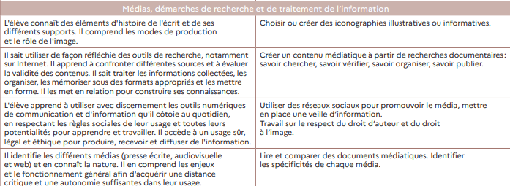
Compétences du domaine 2
// Mise en activité

Slide 13
EMI, « composante des actions relatives aux valeurs de la République »
2022 : une nouvelle dynamique
pour l’éducation aux médias et à l’information
CONSTAT : Elèves confrontés à un flux d'informations inédit par sa quantité, la diversité de ses sources et la multiplicité de ses supports.
CONSEQUENCES : Nécessité de former les élèves pour :
Eveiller leur curiosité intellectuelle
Développer leurs capacités d'analyse et de discernement
Leur apprendre à distinguer les faits et leurs interprétations (s'informer
et analyser avant de juger).

Slide 14

« L’EMI vise à éclairer le paysage informationnel dans lequel évoluent les élèves »
COMP. TRANSVERSALES
Faire preuve d'esprit critique, de discernement
Savoir s'exprimer à l'oral ou à l'écrit
Faire preuve de créativité et d'innovation
Savoir collaborer
S'engager et développer une capacité d'agir.
Comprendre la fabrication et la diffusion d'une information par la mise en pratique
PRINCIPES
Apprentissage transversal
Appui sur actions éducatives, des dispositifs et des interventions de professionnels
=> Développer la citoyenneté numérique en s'appuyant sur le CLEMI
OUTIL
S'approprier les enjeux de l'EMI dans le cadre scolaire
Repérer comment les enseignements peuvent se nourrir de l'EMI et comment l'EMI peut s'enrichir des enseignements
S'engager dans l'EMI selon plusieurs entrées, disciplinaires ou interdisciplinaires, et selon diverses modalités

Slide 15
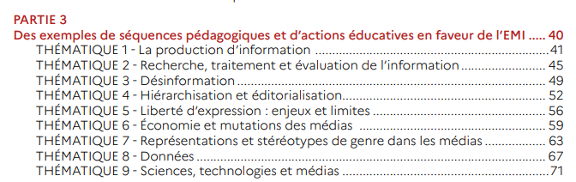
Vademecum EMI (extrait)

Slide 16
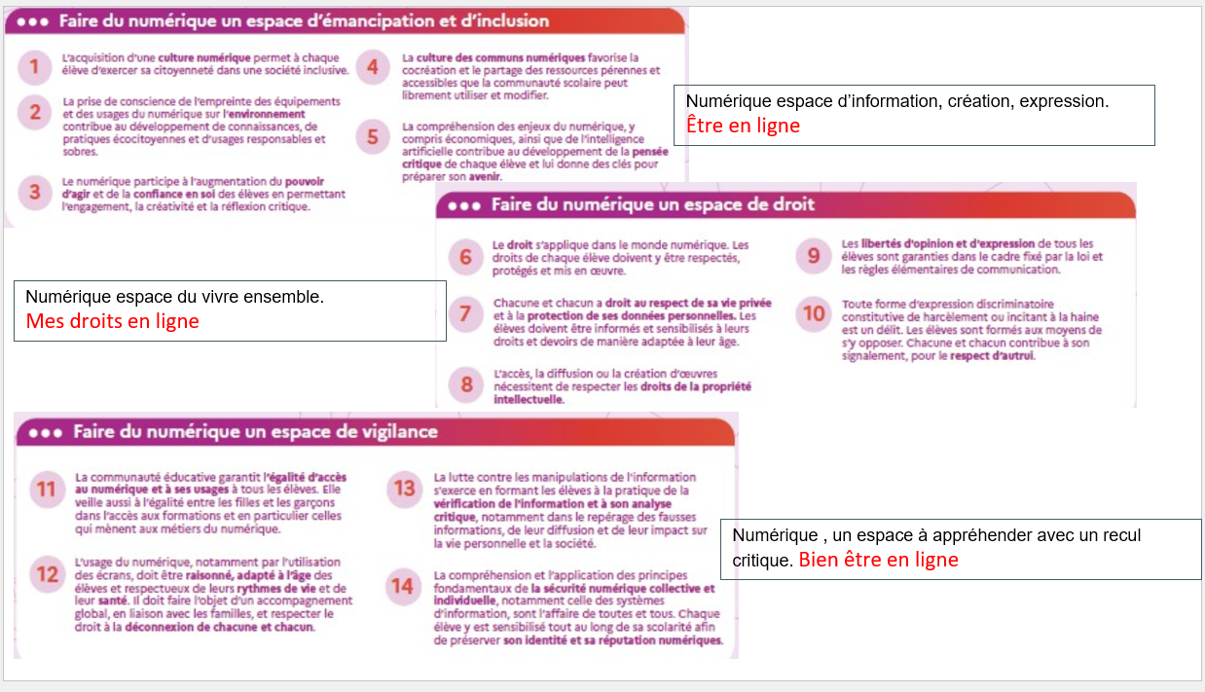
Vers une Education à la Culture et à la Citoyenneté numérique

Slide 17
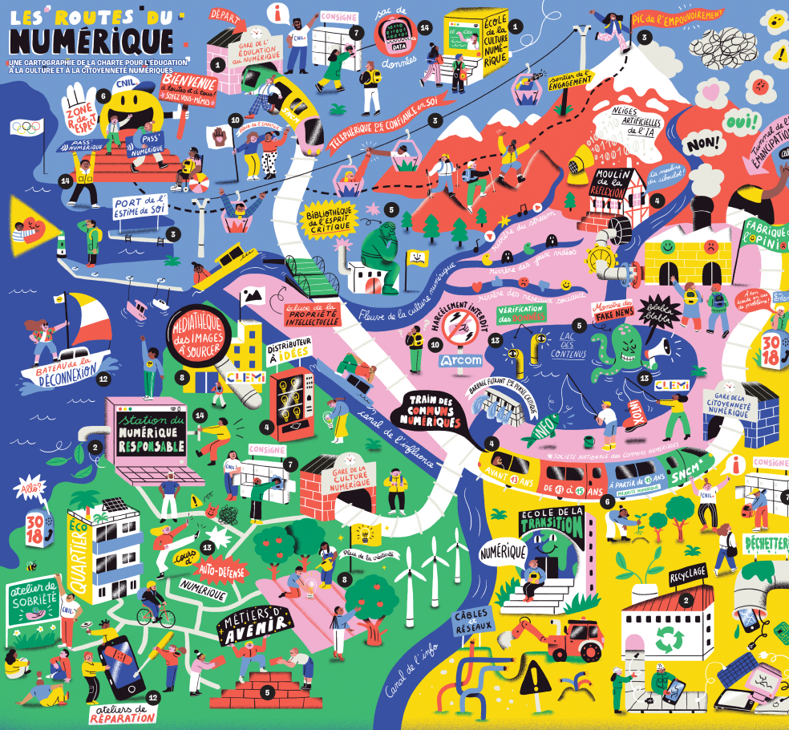
ECCN

Slide 18

Notes:
Différents éléments déjà présents dans le référentiel de 2015 : esprit critique, désinformation (éducation aux médias), éducation à l’information autour du respect des sources et de la propriété intellectuelle, engagement des élèves par la publication, évolution des usages (déconnexion).
A travers ce rappel de l’importance de l’EMI s’exprime le même souci constant de protéger des élèves de leurs pratiques numériques, pratiques qui les rendent victimes de surexpositions diverses : fake news, temp d’écran, addiction aux jeux vidéos ou aux médias sociaux, violences en ligne

Slide 19
Mettre en place l’EMI dans sa classe

Slide 20
Priorités institutionnelles
Temps d’écran (Déconnexion)
Exposition à des images violentes (Santé mentale)
Fake news, complots, rumeurs, stéréotypes (Esprit critique)
Protection de ses données personnelles (Identité numérique)
Cyberharcèlement (Climat scolaire)
Lutte contre les inégalités sociales (discriminations)

Slide 21
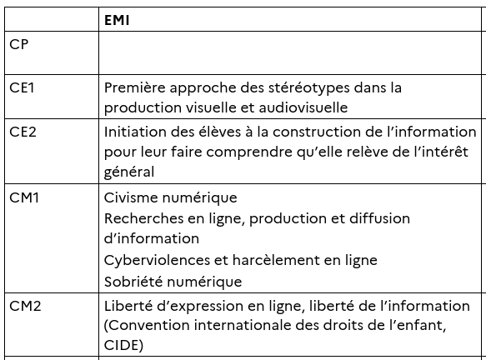
Savoir chercher, Savoir vérifier,
Savoir publier
EMI comme outil d’acquisition des savoirs et savoirs-être scolaires
Contenu de publication
Compréhension de l’information
Validation de l’information
Intérêt des savoirs scolaires pour comprendre le monde
EMI comme outil d’acquisition de savoirs et savoirs-être spécifiques

Slide 22
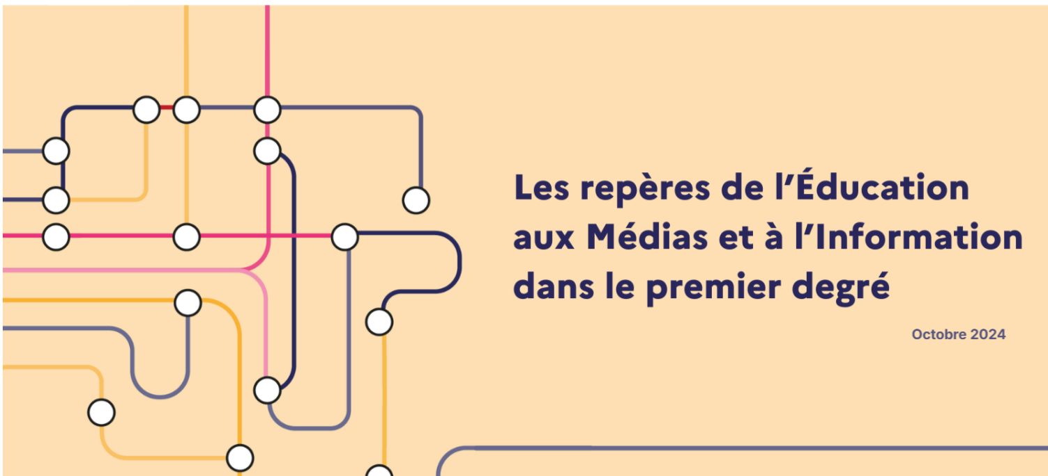
Notes:
https://view.genially.com/668d003597ed1f00144b81c4/interactive-content-reperes-emi-1er-degre

Slide 23
Deux entrées
INVESTIGATION
NE PAS :
Induire les élèves en erreur
Mélanger les « fake news » et l’information satirique (genre Gorafi)
ATTENTION A :
Ne pas rendre les élèves trop méfiants vis-à-vis de la presse d’actualité
- Eviter une contribution à la pollution du web
PUBLICATION
NE PAS :
Oublier la RGPD
Oublier le droit d’auteur
- Oublier les limites de la liberté d’expression
ATTENTION A :
Bien définir votre objectif
- Bien définir votre public

Slide 24

S’inscrire dans une démarche scientifique
Choisir une activité
En quoi s’inscrit-elle dans les programmes ?
En quoi s’inscrit-elle dans l’EMI ?
Quelles connaissances savoirs faire spécifiques faut-il fixer/expliciter en fin d’activité ?
Notes:
https://fondation-lamap.org/projet/esprit-scientifique-esprit-critique-cycle-3
https://fondation-lamap.org/projet/esprit-scientifique-esprit-critique-cycle-2

Slide 25

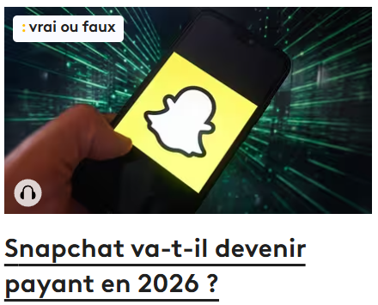
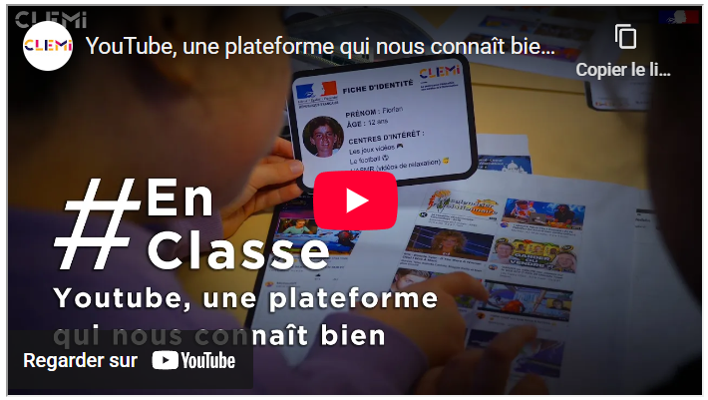
3 exemples d’investigation
Notes:
https://www.clemi.fr/ressources/series-de-ressources-videos/ateliers-decliccritique/comment-differencier-un-clip-dune-publicite-sur-youtube-1er-degre
https://www.clemi.fr/ressources/series-de-ressources-videos/enclasse/youtube-une-plateforme-qui-nous-connait-bien
https://view.genially.com/636d1ee8db33af00197ff835/interactive-content-enclasse-youtube
https://www.franceinfo.fr/replay-radio/le-vrai-du-faux-junior/

Slide 26
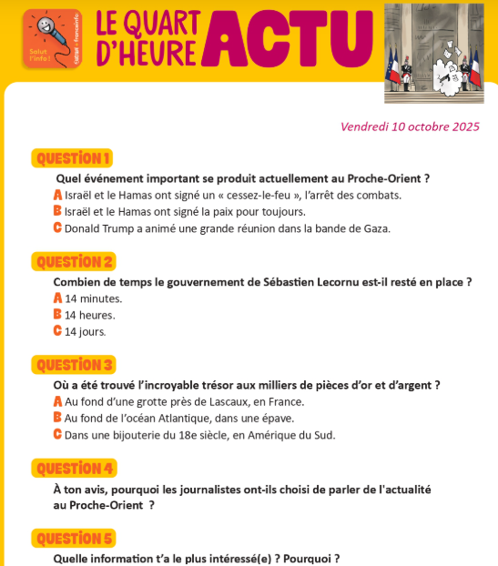

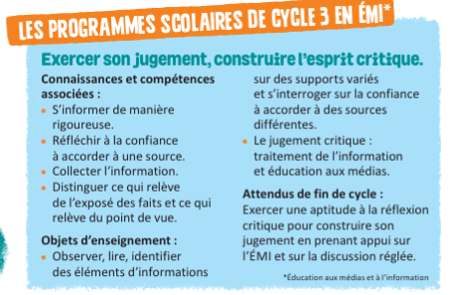
Savoir s’informer
Notes:
https://www.franceinfo.fr/replay-radio/salut-l-info/
https://www.bayardeducation.com/le-quart-d-heure-actu/10-octobre-2025-accord-de-paix-a-gaza-crise-politique-en-france-tresor-repeche/
https://www.bayard-jeunesse.com/infos/wp-content/uploads/2020/03/semaine-presse-et-medias-ecole-fiche-pedagogique-bayard-education-astrapi.pdf

Slide 27
TRAME PEDAGOGIQUE 1
Objectif :
Compétence travaillée :
Notions/Concepts EMI abordés :
Déroulé :
Evaluation :
FIXER UN OBJECTIF :
S’appuyer sur des référentiels :
Le socle commun (S4C)
Le parcours 1er degré du CLEMI
Proposition de référentiel pour les cycles 2 et 3
Le CRCN Ecole
S’APPUYER SUR UN CONTENU DISCIPLINAIRE
Contenu de publication
Compréhension de l’information
Notes:
https://www.clemi.fr/familles/activites-en-famille

Slide 28

Et l’IA ?
Outil au service de l’enseignement et des apprentissages OU remise en question des fondamentaux de l’école ?
Donner aux élèves les clés pour :
Comprendre cette technologie
Appréhender les opportunités
Développer un esprit critique à son égard
Doit être utilisée dans le respect d’un cadre éthique et juridique

Slide 29
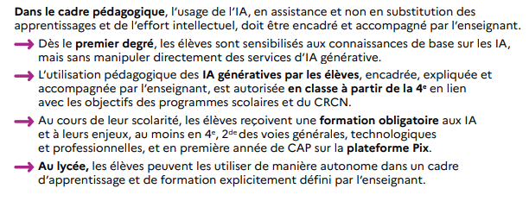
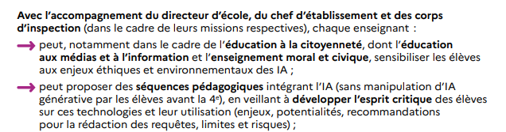

Deux extraits
Notes:
https://tube.reseau-canope.fr/w/bykxzTFZZ7Lrn8L2phiWQU
https://eleusia.onrender.com/
https://www.bayardeducation.com/nos-ressources-pedagogiques/education-aux-medias/l-ia-et-ses-mysteres-expliques-aux-eleves/

Slide 30
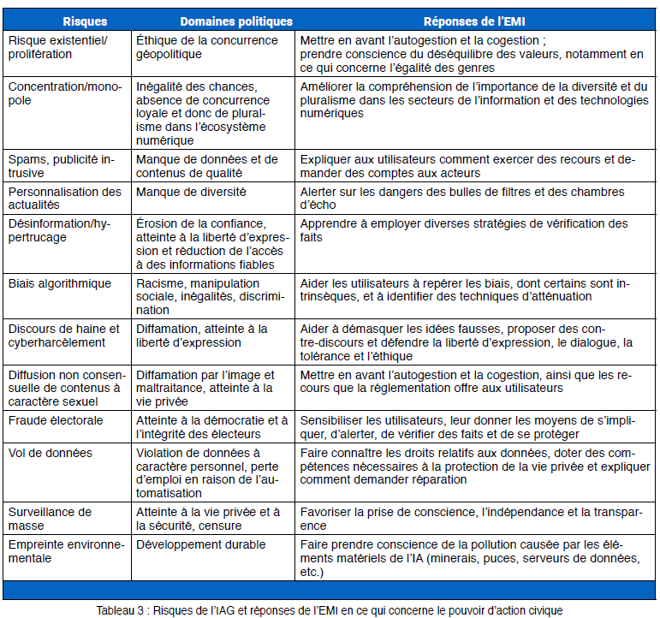

Slide 31
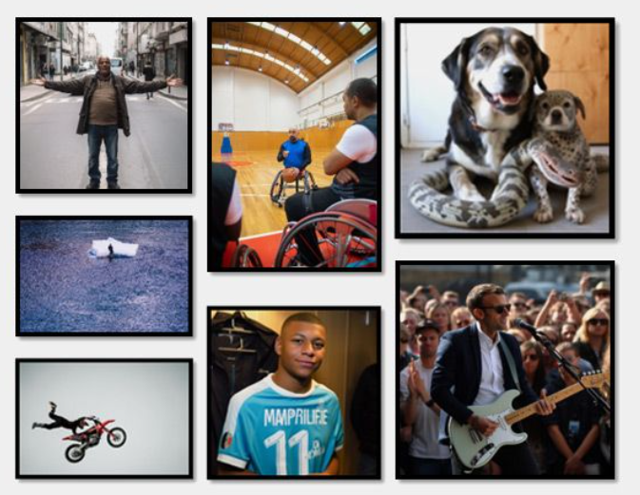
La technologie va plus vite que l’école
Notes:
https://enseignants.lumni.fr/parcours/1209/images-manipulees-comment-les-reconnaitre.html

Slide 32
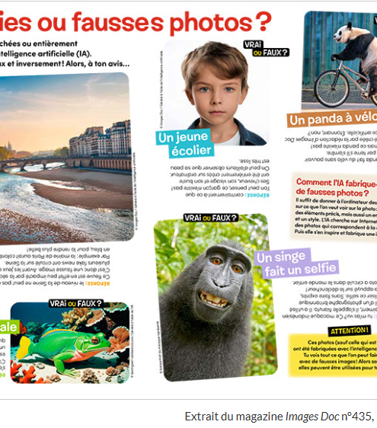

Importance des connaissances disciplinaires
Notes:
https://www.astrapi.com/wp-content/uploads/sites/31/quiz-ia/?utm_medium=ref&utm_source=bayard-jeunesse.com&utm_campaign=autopromo&utm_content=quiz

Slide 33

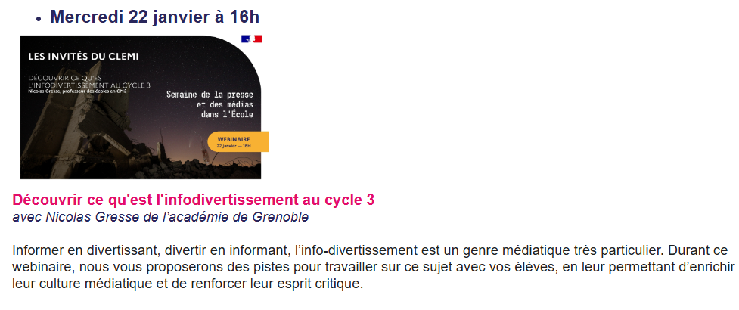
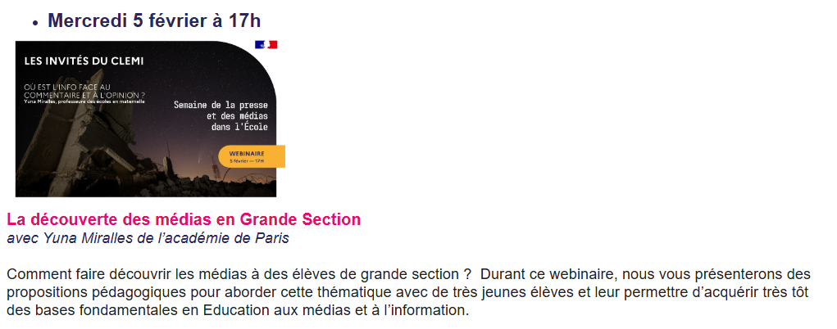
Se Former
Notes:
https://www.clemi.fr/sites/default/files/clemi/Formation/Referentiel_CLEMI_2020_v0122.pdf

